Slide 1
การนัดหมายดำเนินงานผ่านแว็พ
Organizing a Teamwork Schedule on WAP
โดย
นางสาว จินตนา เตียวแสงสุข 40010128
นาย ชัยพร ศรีทอง 40010175
อาจารย์ที่ปรึกษา ดร. วิศิษฏ์ หิรัญกิตติ

Slide 2
ความสำคัญและที่มา
ในปัจจุบันเมื่อเราต้องการนัดหมายใครสักคนหนึ่ง ต้องทำการถามผู้ที่เราต้องการนัดว่าว่างหรือไม่ โดยวิธีต่างเช่น ถามโดยปากเปล่าโทรศัพท์ถาม ถ้าว่างก็ทำการนัดหมายกัน แต่ถ้าเกิดมีผู้ร่วมงานกันหลายคน เมื่อต้องการนัดหมาย ต้องถามทุกคน และ ถ้าผู้นัดหมายเวลาว่างไม่ตรงกันเมื่อต้องทำการขอเวลาก็ต้องไล่ถามไปทีละคนว่าให้เวลานี้ได้หรือไม่ เป็นการเสียเวลาและยุ่งยากมาก
การนัดหมายในการทำงานเป็นกลุ่มจำเป็นต้องมีการติดต่อสื่อสาร และเพื่อความสะดวกรวดเร็ว จึงขอนำเสนอโครงงานการนัดหมายดำเนินงานผ่านแว็พ ซึ่งเป็นการสร้างบริการเสริมให้แก่โทรศัพท์มือถือที่มีการใช้โพรโตคอลแว็พ

Slide 3
วัตถุประสงค์
ศึกษาเทคโนโลยีแว็พ
ศึกษาการเขียน JSP
ศึกษาการสร้างบริการผ่าน Web server
ศึกษาการออกแบบฐานข้อมูล
สามารถสร้างระบบการนัดหมายดำเนินงาน

Slide 4
การนัดหมายดำเนินงานผ่านแว็พ
การนัดหมายผ่านแว็พเป็นรูปแบบใหม่ในการนัดหมาย โดยใช้อินเตอร์เน็ตเป็นสื่อกลาง ผู้ใช้เพียงใช้อุปกรณ์ที่มีแว็พเบราเซอร์ (wap browser) ก็จะสามารถใช้บริการนัดหมายดำเนินงานกับผู้อื่นได้โดยสะดวก
ประโยชน์การนัดหมายดำเนินงานผ่านแว็พ
1. อุปกรณ์ที่ใช้แว็พเป็นอุปกรณ์ขนาดเล็กจึงพกพาได้สะดวก
2. เพิ่มความสามารถของบริการได้ง่ายเพราะปรับปรุงที่เซิร์ฟเวอร์ที่เดียว
3. สามารถดูข้อมูลได้โดยไม่จำเป็นต้องดูจากโทรศัพท์มือถือของตัวเองเท่านั้น

Slide 5
ส่วนประกอบของระบบ
Server
Client
WAP
SERVER
JSP engine
WAP
BROWSER
DATABASE

Slide 6
ความสามารถของโปรแกรม
การรับส่งข้อความในระบบ
การจัดตารางเวลาส่วนตัว
การแจ้งเตือนตามตารางเวลาผ่านระบบ SMS
การจัดกลุ่มสมาชิก
การหาเวลานัดหมายกลุ่มสมาชิก

Slide 7
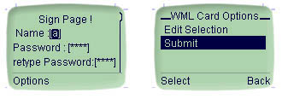
การลงทะเบียนสมาชิกใหม่
ผู้ที่มีความประสงค์ในการใช้ระบบ ต้องทำการลงทะเบียนเป็นสมาชิกกับระบบเสียก่อน

Slide 8
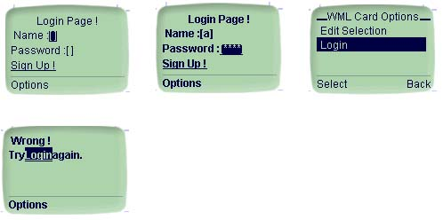
การเข้าสู่ระบบ
ผู้ที่ทำการลงทะเบียนเป็นสมาชิกแล้ว เมื่อต้องการเข้าสู่ระบบก็ใส่ username และ password ก็จะสามารถเข้าสู่ระบบได้ และเซิร์ฟเวอร์ต้องเริ่มรักษา Session ให้แก่ผู้ใช้

Slide 9
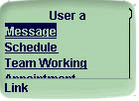
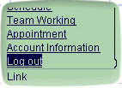
หน้าหลักของการใช้โปรแกรม
หลังจากเข้าสู่ระบบแล้ว จะเข้าสู่หน้าหลักของการใช้โปรแกรม ซึ่งจะแสดงถึงรายการบริการที่สามารถใช้ได้

Slide 10
การให้บริการต่างๆ ของระบบ
การรับส่งข้อความ
การจัดตารางเวลา
การจัดกลุ่มสมาชิก
การนัดหมายกลุ่มสมาชิก
การเปลี่ยนแปลงข้อมูลของตัวเอง
การออกจากระบบ

Slide 11
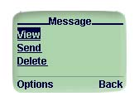
การรับส่งข้อความ ( Message )
View ใช้สำหรับดูข้อความที่ผู้อื่นส่งมาให้
Send ทำการส่งข้อความให้แก่ผู้อื่น
Delete ใช้สำหรับลบข้อความที่ผู้อื่นส่งมา เป็นการจัดการการเก็บรวบรวมข้อความ

Slide 12
ขั้นตอนการใช้บริการนัดหมาย
1.บันทึก
ตารางเวลา
ผู้นำกลุ่ม
ผู้เป็นสมาชิก
2.สร้างกลุ่ม
สมาชิก
3.สมัคร
สมาชิก
4.นัดหมาย
5.ตอบรับ
นัดหมาย

Slide 13
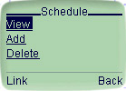
การบันทึกตารางเวลา ( Schedule )
View ใช้ดูตารางเวลาที่ได้สร้างเอาไว้ เพื่อเป็นการเตือนให้ทำตามหมายกำหนดการ
Add ใช้เพิ่มหมายกำหนดการเข้าไปในตารางเวลา
Delete ใช้ลบหมายกำหนดการที่มีอยู่ในตารางเวลา

Slide 14
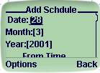
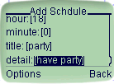
ข้อมูลที่ต้องการของตารางเวลา
วัน เดือน ปี
เวลาเริ่มการทำงาน
เวลาเลิกการทำงาน
ชื่อเรื่อง
รายละเอียด

Slide 15
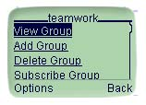
การจัดกลุ่มสมาชิก ( Team Working )
ผู้สร้างกลุ่ม
View Group เป็นการขอดูรายชื่อกลุ่มที่ผู้ใช้เป็นหัวหน้า และสามารถดูได้ว่ามีใครเป็นสมาชิกบ้าง
Add Group เป็นการเพิ่มชื่อกลุ่มเข้าไปในระบบ โดยที่ผู้ใช้จะเป็นหัวหน้ากลุ่ม
Delete Group เป็นการเลือกลบกลุ่มที่ผู้ใช้เป็นหัวหน้าออกจากระบบ

Slide 16

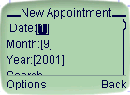
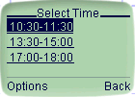
ขั้นตอนการนัดหมาย ( Appointment )
1.เลือกกลุ่ม
2.ใส่รายละเอียด
- วัน เดีอน ปี
- ช่วงเวลาค้นหา
- จำนวนเวลาที่ต้องการ
3.ผลลัพธ์
- หาเวลาได้
- หาเวลาไม่ได้

Slide 17
ผลลัพธ์ หาไม่ได้
Request to one
ขอเวลาที่ไม่ว่างแต่คนอื่นว่าง
ผู้นำกลุ่ม
ผู้เป็นสมาชิก
ขอ
ไม่ได้
ขอ
ได้
ส่งเวลา
Force to all

Slide 18
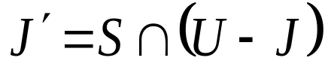


Algorithm ในการหาเวลา
ช่วงเวลา 24 ชั่วโมง:U = { P(0:00-24:00) }
ช่วงเวลาที่ค้นหา: S = { P(8:00-18:00) }
ตารางเวลาของ John: J = { P(8:30-10:00),P(12:00-13:00),P(15:00-16:00) }
ตารางเวลาของ Marry: M = { P(8:00-9:00),P(11:30-12:30),P(15:30-17:00) }
เซตของช่วงเวลาว่างของ John J’ = U – J
เซตของเวลาว่างของ John ในช่วงเวลาค้นหา
เซตของเวลาว่างของ Marry ในช่วงเวลาค้นหา
เวลาที่หาได้

Slide 19
ตัวอย่างการหาเวลา
ต้องการนัดหมายในช่วง 8:00-18:00 น. เป็นเวลา 1 ชั่วโมง
8:00
10:00
12:00
14:00
16:00
18:00
John
Marry
Time
เวลาที่หาได้

Slide 20
การรับการนัดหมายขอผู้เป็นสมาชิก
รับการนัดหมาย
ไม่รับการนัดหมาย

Slide 21
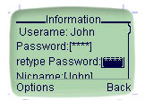
การเก็บข้อมูลส่วนตัวของผู้ใช้ ( Account Information )
เป็นการเก็บข้อมูลส่วนตัวของผู้ใช้ เช่น ชื่อ, นามสกุล, ชื่อเล่น, เบอร์โทรศัพท์ ซึ่งผู้ใช้สามารถแก้ไขข้อมูลของตัวเองได้ และนำไปสู่ระบบการแจ้งเตือนผ่าน SMS

Slide 22
การออกจากระบบ
เมื่อผู้ใช้ออกจากระบบเพื่อเลิกใช้บริการ เซิร์ฟเวอร์ต้องทำการเลิกการรักษา Session เพื่อความปลอดภัยของระบบ

Slide 23

การแจ้งเตือนผ่าน SMS
Server
telephone
Server
1 นาที
DATABASE

Slide 24
การลบข้อมูลที่เลิกใช้แล้วของผู้ใช้ระบบ
Server
DATABASE
1 วัน

Slide 25
สรุป
โคงงานการนัดหมายดำเนินงานผ่านแว็พ มีการจัดตารางเวลาส่วนบุคคล การแจ้งเตือน และสามารถหาเวลาการทำงานร่วมกัน เพื่อทำให้การทำงานเป็นกลุ่มมีความสะดวกในการนัดหมายเวลาติดต่อสื่อสารกันได้สะดวกขึ้น โดยการให้บริการบนโทรศัพท์มือถือ ซึ่งใช้ JSP ในการเขียนโปรแกรมการให้บริการ

